Slide 1
Událo se ve světě OpenStreetMap
(2025)

Slide 2
WeeklyOSM
Pravidelný souhrn událostí v OpenStreetMap
Zpravidla vychází jednou týdně (aktuální vydání má číslo 801)
Původně jako blog německé komunity “Wochennotiz” (23. července 2010)
Web WeeklyOSM.eu tento souhrn zpřístupňuje v angličtině a dalších 12 jazycích

Slide 3
WeeklyOSM CZ
Česká verze od čísla 229
Překládá Tomáš Kašpárek
Korektury já (dříve i Petr Vozdecký, Jan Macura a Jakuje)
Přidáváme souhrn dění z CZ a SK – převážně z emailových konferencí
Česká verze vychází se zpožděním (aktuálně 3 čísla)

Slide 4
Projekt OpenStreetMap

Slide 5
Projekt OpenStreetMap
Registrováno: 10 046 789 uživatelů (+109 796)
GPS body: 31 698 745 701 (+2 231 756 807)
Uzly: 10 268 379 271 (+726 413 343)
Cesty: 1 145 290 436 (+78 681 770)
Relace: 13 867 912 (+1 131 921)
(data k 25.11.2025)
https://planet.openstreetmap.org/statistics/data_stats.html

Slide 6
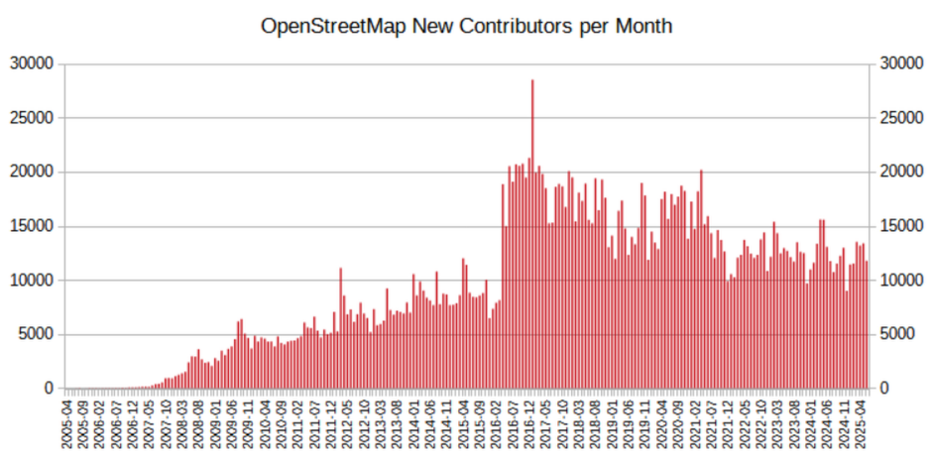
Projekt OpenStreetMap
Noví aktivní přispěvatelé - měsíčně
https://wiki.openstreetmap.org/wiki/Stats

Slide 7
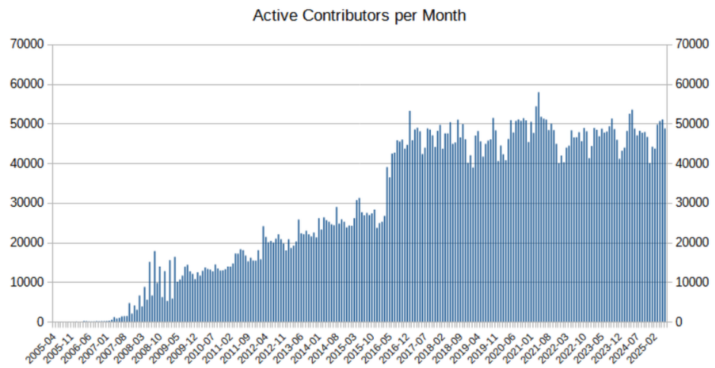
Projekt OpenStreetMap
Aktivní přispěvatelé - měsíčně
https://wiki.openstreetmap.org/wiki/Stats

Slide 8
Nadace OpenStreetMap

Slide 9
Nadace OSM
15. 12. 2024 cca ve 4:00 UTC došlo k výpadku serverů z důvodu vadného routeru u ISP v Amsterodamu.
  Náhradní router nebyl k dispozici a musel být odeslán až z Kalifornie
  Záložní databáze v Dublinu nebyla plně synchronizována a nebylo možné ji bezpečně povýšit na primární.
  Ruční synchronizace přes mobilní síť byla taky vyhodnocena jako riskantní.
  Bylo rozhodnuto o urychlení plánovaného přesunutí serverů k jinému poskytovateli.
  K plnému zprovoznění došlo až 17. 12. v 13:24:48 UTC (57h)
V květnu se OSM Wiki potýkala s masívním AI DDOS útokem Botnetu.

Slide 10
Nadace OSM
Meta povýšila na platinové firemní členství nadace OSM a darovala nadaci 178 710 EUR na zlepšení infrastruktury a podporu akcí.
Linuxové servery OSM byly přemigrovány z Ubuntu na Debian.
Nadace získala dar 384 000 EUR od organizace Sovereign Tech Fund na modernizaci klíčových částí SW v následujících dvou letech a zřízení pozice Hlavní facilitátor vývoje softwaru
Na tuto pozici byl jmenován Minh Nguyễn – bývalý člen rady OSM US a poradce OpenHistoricalMap
Úkolem facilitátora je pomoci vývojářům klíčové DB infrastruktury OSM s prioritizací a organizací práce, připravit plán budoucího rozvoje, vylepšení dokumentace, identifikace oblastí, kde se vyplatí placená podpora, obsazení pozice podpůrného správce, řídit komunikaci mezi skupinami vývojářů souvisejících projektů a také komunitou OSM.

Slide 11




Firemní členové
https://osmfoundation.org/wiki/Corporate_Members

Slide 12
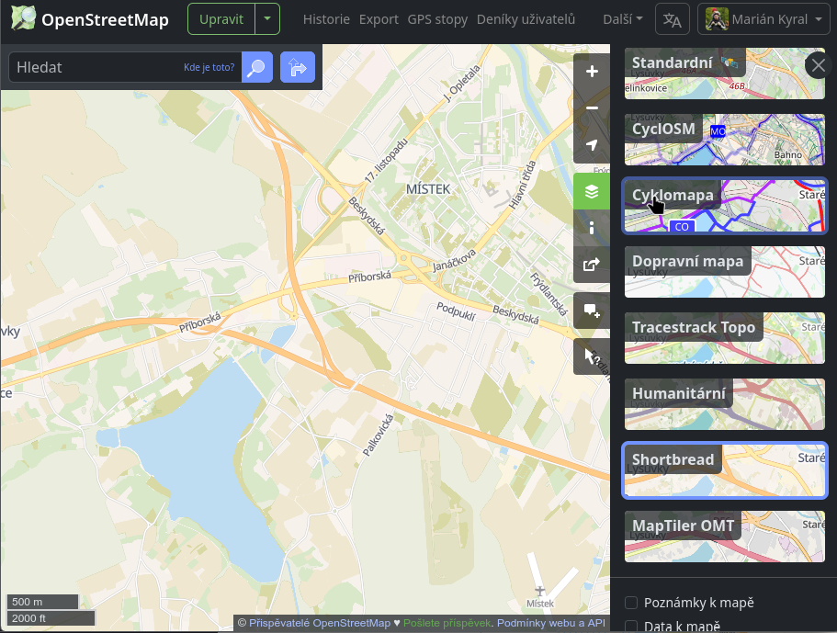
Web openstreetmap.org
V červenci byly nasazeny vektorové dlaždice na web osm.org.
Vrstva se jmenuje Shortbread.
Umožňuje přepínat jazyk, světlý/tmavý styl a vytvářet vlastní styly.

Slide 13


Organics Maps vs. CoMaps
Organics Maps je bezplatná offline navigace a mapová aplikace pro mobily: „bez reklam, trasování a ctící soukromí uživatele“.
Organics Maps (2020) jsou forkem aplikace Maps.Me (2011), kde po změně vlastníka došlo k uzavření aplikace (otevřena 2015).
V dubnu část přispěvatelů OM zveřejnila otevřený dopis ve kterém vyjadřují své obavy nad dalším směřováním projektu. Signatáři si přejí přechod na transparentní neziskovou strukturu.
Protože nedošlo k uspokojivé dohodě, vznikl fork aplikace, který byl pojmenován CoMaps (2025).
Obě aplikace teď fungují vedle sebe, nicméně došlo například ke změně licence binárních mapových souborů Organics Maps.

Slide 14
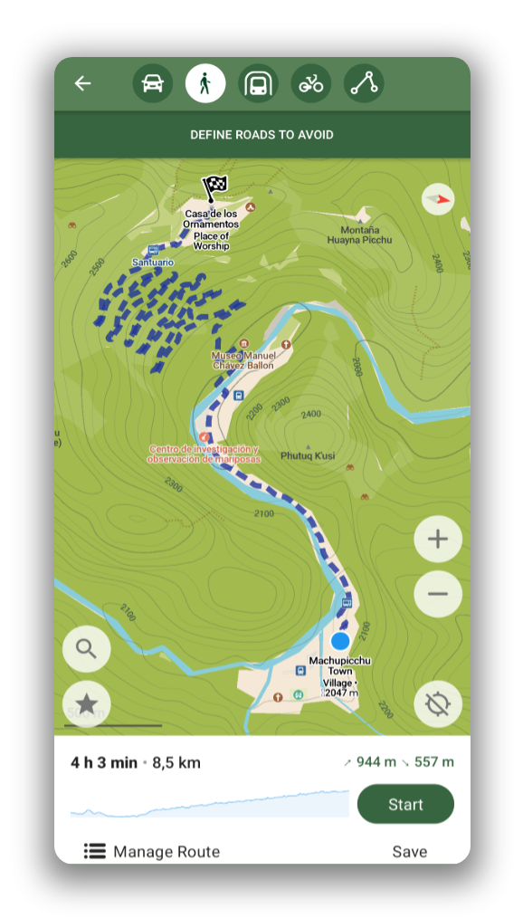
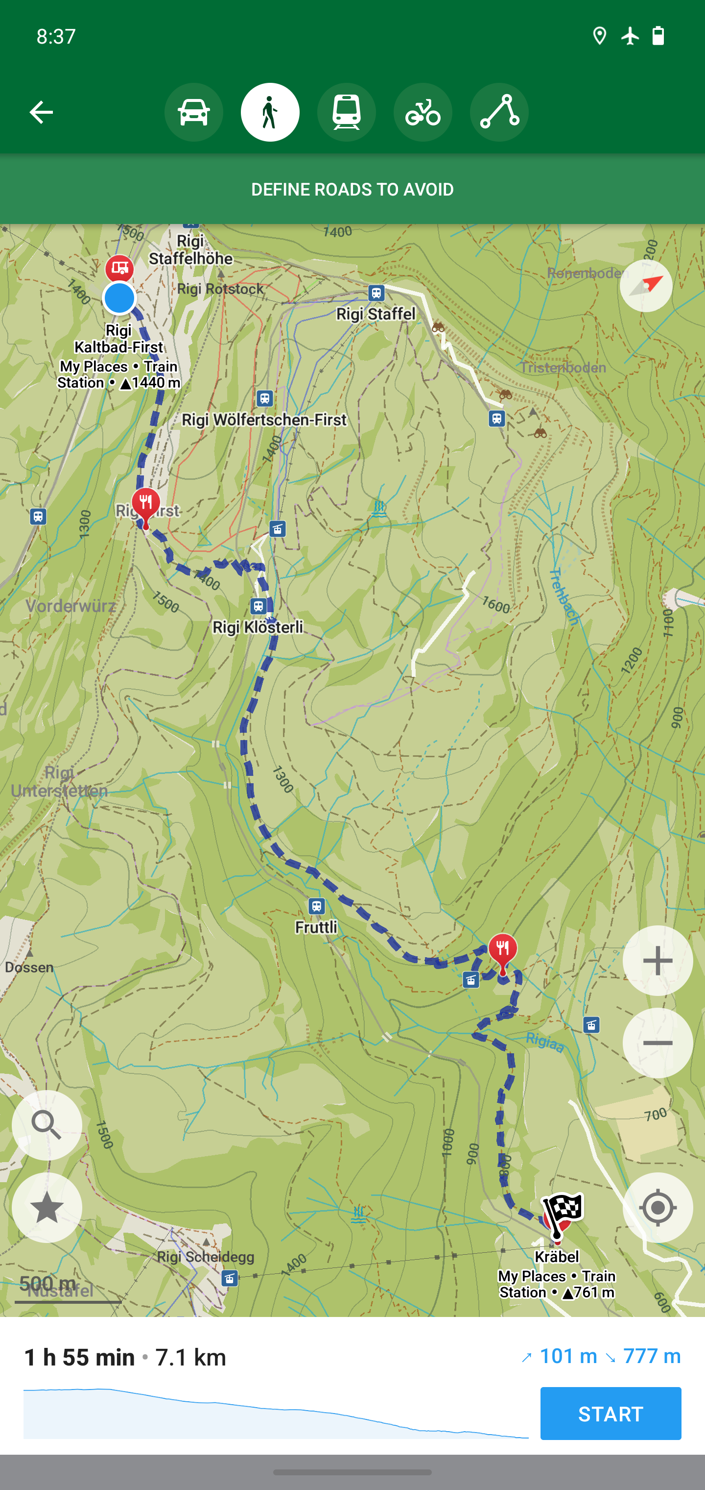
Organics Maps vs. CoMaps

Slide 15
Bleskovky
Overture Maps
  Objevují se různé projekty porovnávající data OM a OSM
  Je zjevný nepoměr mezi příspěvky firem Meta, Microsoft, TomTom a Amazon pro nadaci OSM a nadaci Overture Maps
OpenStreetMap NG
  Došlo ke spuštění testovací verze (ale už zase nefunguje)
  Vývoj ale stále probíhá

Slide 16
Z domova

Slide 17
OSM CZ
Aleš je fascinován orientačním čísly a navrhuje zapsání tohoto unikátu na seznam UNESCO
Missing Maps pokračují v Mapathonech
Předčasné zprovoznění D3 a hromadné mazání uživatelem mapperue
Onovy bojuje za správné uvedení deklarace práv majitele a slavil několik úspěchů

Slide 18
Ze Slovenska

Slide 19
OSM SK
Slovenský katastr nemovitostí byl napaden a dva měsíce nefungoval
Martin Ždila neustále šperkuje freemap.sk
Martin Baláž zjistil, že nadmořské výšky na některých rozcestnících neodpovídají realitě.

Slide 20
OSM ve hrách

Slide 21
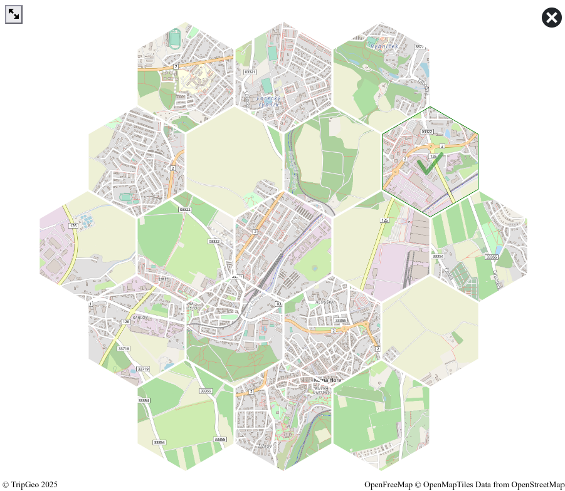
Scrambled maps!
https://www.tripgeo.com/scrambledmaps

Slide 22
Děkuji za pozornost
Marián Kyral
mkyral@email.cz
osm.org/user/Marián Kyral
github.com/mkyral

